Slide 1
Weakly Supervised Open-set Domain Adaptation by Dual-domain Collaboration
cvpr2019
胡超杰
2019.5.10

Slide 2
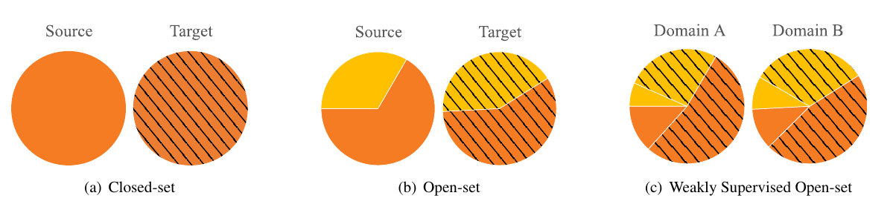
Weakly Supervised Open-set
(a)源域与目标域类别完全相同，源域有标签，目标域无标签
(b)源域与目标域类别部分相同(橙色相同，黄色不同)，源域有标签，目标域无标签
(c)源域与目标域类别部分相同，源域、目标域均有少量标签(有点符合reid的场景)

Slide 3
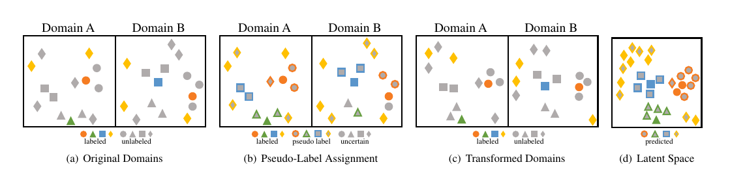
Domain Adaptation

Slide 4
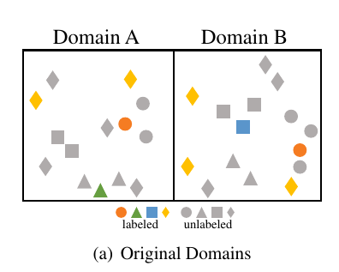
Domain Adaptation
(a)形状代表目标的ground truth，其中菱形是未知类别
(b)有颜色的代表有标签数据，灰色代表无标签

Slide 5
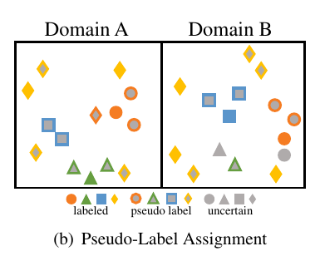
Domain Adaptation
(a)给部分无标签的数据(模型认为置信度较高)打上伪标签
(b)将模型认为与已知类别均不太符合的归为异常类

Slide 6
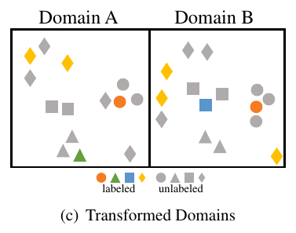


Domain Adaptation
(a)将两个域往某一个“潜在”域迁移，使得两个域的数据分布差异减小
(b)同类样本聚集，异类样本远离
(c)循环往复伪标签->域迁移，直到收敛

Slide 7
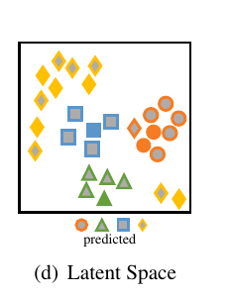
domain Adaptation
在“潜在”域特征分布良好
应用svm或者神经网络都可以很好的实现分类

Slide 8

Pseudo-Label Assignment
利用有标签的数据训练一个的分类器，给无标签的数据打伪标签，此处作者用的svm
H(x)越大，第i个样本属于第j个类别置信度越低
如果有些样本在每个类别上置信度都很低，那么大概率是不在标签域里面的数据，也就是所谓的异常值
所以通过伪标签的过程，我们得到了三种数据：有标签的(包括伪标签)，无标签的，异常值

Slide 9


Dual Mapping
Known-Unknown Class Separation
对于每个有标签的样本，它与类中心的距离要大于他与最近的异常值样本的距离

Slide 10


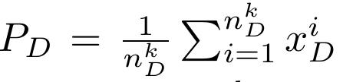
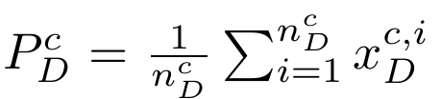
Dual Mapping
Aligning Known-class Samples between Domains
边际分布距离
条件分布距离
域D中有标签样本的数量
域D中类别c的样本数量

Slide 11

Dual Mapping
Aggregating Same-class Samples

Slide 12
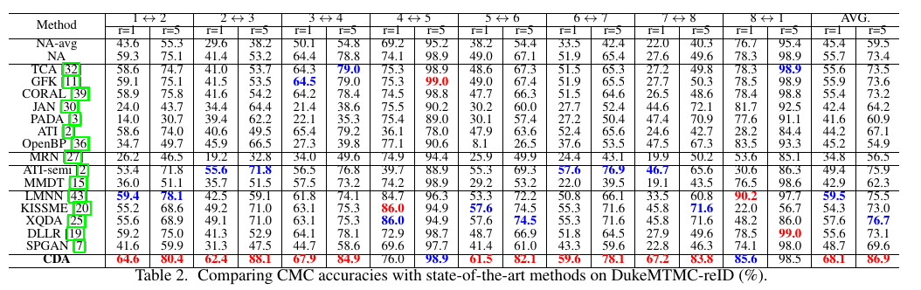
Experiments

Slide 13
thanks！

